Slide 1
>

Slide 2
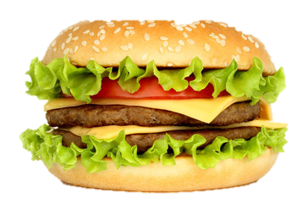
پاور پوینت تدریس کتاب :
تفکّر و سواد رسانه‌ای
نظری ، فنی و حرفه‌ای و کارو دانش
َپایه دهم
کلیه‌ی رشته‌ها
درس2 : پیام همبرگری
تهیه‌ و تنظیم : واحد پارسا دبیر ریاضی دبیرستانهای اشنویه

Slide 3
ما و رسانه‌ها (درس 2)
دیدن فیلم «پیش به سوی عصر رسانه‌ها»
فرصت‌ها و چالش‌های پیش روی دنیای رسانه‌ها
دیدن فیلم «در بشقاب تو یا ...»
یادآوری کنید تصاویر، نور، صوت، صحنه‌ها و زوایای دوربین ؟؟
چه چیزهایی در این فیلم، احساسات شما را برانگیخت یا به تعجب و تفکّر واداشت.
توصیف کنید افراد را ، اشکال آنها ، نوع کارشان و نوع پوشش‌شان
با توجه تنوع غذایی ملت‌های مختلف چه پیام‌هایی از تنوع سبک زندگی دریافت می‌کنید.
پخش مجدد فیلم «در بشقاب تو یا ...» بدون تصویر
چه کلماتی بکا رمی‌رود ؟ بار معنایی یا ارزش خاصی دارند؟
گوینده کلمات کیست؟ مخاطب فیلمکیست؟ چرا؟
هدف سازندگان فیلم چیست؟
صدا ها و افکت های انسانی و جانبی کدامند؟
آیا برداشت احساسات همگی همکلاسیها یکسان است؟ چرا؟
آیا این فکتها و تصاویر و زوایای دوربینُفیلم احساس شما را بیشتر تحریک کرد یا تفکر شما را؟چرا
در یک رسانه هدف فرستنده تلقین اندیشه‌هایش برای تأثیرگذاریبر احساسات است یا واداشتن به تفکر بیشتر برای تصمیم‌گیری درست تر؟
اگر شما فیلمساز بودید چه تغییراتی برای مخاطبان کشورهای دیگر در فیلم میدادید؟
(1) پیام همبرگری

Slide 4
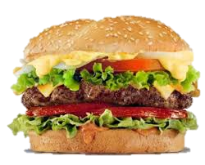
لایه بالایی خارج از متن و درون پیام( اوضاع محیطی، فرهنگی و عوامل بیرونی حاکم بر درک و اثرگذاری پیام) حتی گاهی هدف پیام را به ضد هدف اولیه سازنده تبدیل می‌کند.
در شعر : فرامتن یک شعر حماسی و جاحساسی به یک جنبش اعتراضی بدل شود.
ما و رسانه‌ها (درس 2)
فراتر از ساختار رسانه و خارج از اراده‌ی تولید کننده و گیرنده است.
فرامتن :
همه‌ اطلاعات ظاهری یک پیام(کلمه، تصویر، صدا نشانه...
در یک شعر: تمام کلمات و واژه‌های بکار رفته در ساخت شعر
متن :
تولید کننده پیام
زیرمتن:
توسط تولیدکننده به کمک فنون رسانه‌ای رمزگذاری شده ، توسط مخاطب رمزگشایی می‌شود
پیام‌های پنهان و غیرمستقیمی که با بهره‌گیری از فنون اثرگذاری ماننداستفاده از کلام، رنگ، نور، موسیقی و...) در لایه‌یی زیرین جاسازی شده است.
در شعر:مفهوم کتابی و اصطلاحیِ پنهان که با استفاده از صنایع ادبی در درون متن جاسازی شده است
بیشتر بدانید صفحه 13
(2) پیام همبرگری

Slide 5
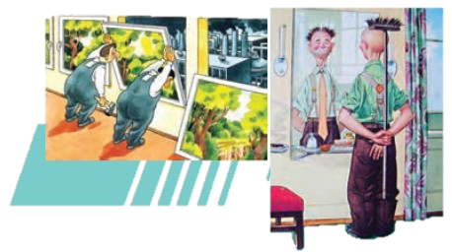
بیشتر بدانید صفحه13
ما و رسانه‌ها (درس 2)
فرامتن : فراتر از خواست و اراده‌ی تولیدکننده پیام
 به عوامل بیرونی( درک مخاطب و اوضاع فرهنگی-سیاسی) (نان روی همبرگر اهمیتش از گوشت داخل بیشترمی‌شود
 صادرات شورلت No Va به آمریکای جنوبی توسط جنرال موتورز «وسیله‌ای که راه نمی‌رود»
 الفبای نگارش فارسی از راست به چپ *** در سایر کشورها از چپ به راست ( مشکل آفرین بودن در نشان دادن مراحل تکامل!
 صادرات آب معدنی «اَلَمُوت» به کشورهای عرب زبان و یا مناطق عرب نشین کشور!
بحث:
 چند برنامه تلویزیونی که باعث حساسیت شده یا اعتراض قومی بدنبال داشته ؟!
 نشانه هایی از هلال ماه یا گل لاله یا رنگ قرمز که در زمان‌ها و مکانهای مختلف معانی تفاوت دارند؟
نمایش فیلم کوتاه «شغل دروغین»
برداشت خودتان از پیام‌های زیر:
 بعد ازتو بعد از رفتنت ای نازنینیم فونتِ تمامِ نامه‌ها «بی نازنین» شد.
 اگر با دیگرانش بود میلی چرا جام مرا بشکست لیلی
متن سوگند...
 زبان عاقل پشت قلب او قرار دارد و قلب احمق پشت زبان او است «نهج البلاغه»
 خانه ما از درون، ابر است و بیرون آفتاب
 سروچمان من چرا میل چمن نمی کند؟
 بشنو و باور نکن!
(3) پیام همبرگری

Slide 6
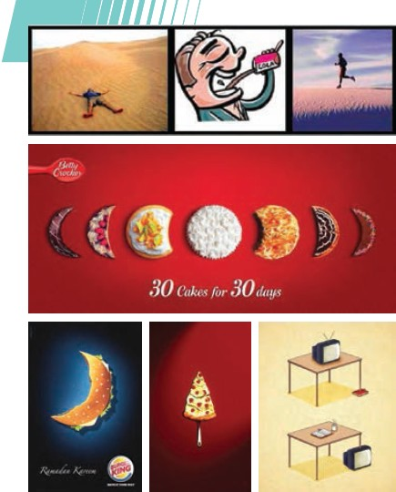
ما و رسانه‌ها (درس 2)
فرامتن؟
متن؟
زیر متن؟
(4) پیام همبرگری

Slide 7
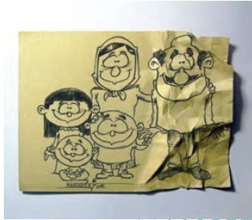
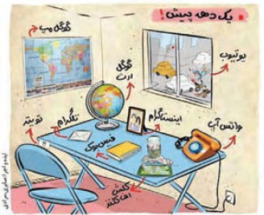
ما و رسانه‌ها (درس 2)
فرامتن؟
متن؟
زیر متن؟
(5) پیام همبرگری

Slide 8
ما و رسانه‌ها (فعالیت در خانه)
انتخاب یک فیلم سینمایی
The Gravity 2013 (Director : ALFONSO CUARON)
 تعیین فرامتن، متن، زیرمتن
 نام شخصیت‌های مثبت و منفی در فیلم
 پوشش افراد( نوع لباس، رنگ، طرح...)
 محیط و پس زمینه‌ی تصاویر فیلم ( محل جغرافیایی، هوای آفتابی یا بارانی، موقعیت اقتصادی، وضعیت اجتماعی و...
 پیرنگ ( سیر فیلمنامه، وقایع حاشیه‌ای که به متن اصلی اضافه شده استف نوع روایت و...
 پایان بندی فیلم ( تلخ یا شیرین، سرنوشت قهرمان، فرجام شخصیت‌ها و...
(5) پیام همبرگری

Slide 9
پایان فصل یک درس دو

